Slide 1


Các thuật toán sắp xếp
(Sorting algorithms)
Nguyễn Tri Tuấn
Khoa CNTT – ĐH.KHTN.Tp.HCM
Email: nttuan@fit.hcmus.edu.vn

Slide 2
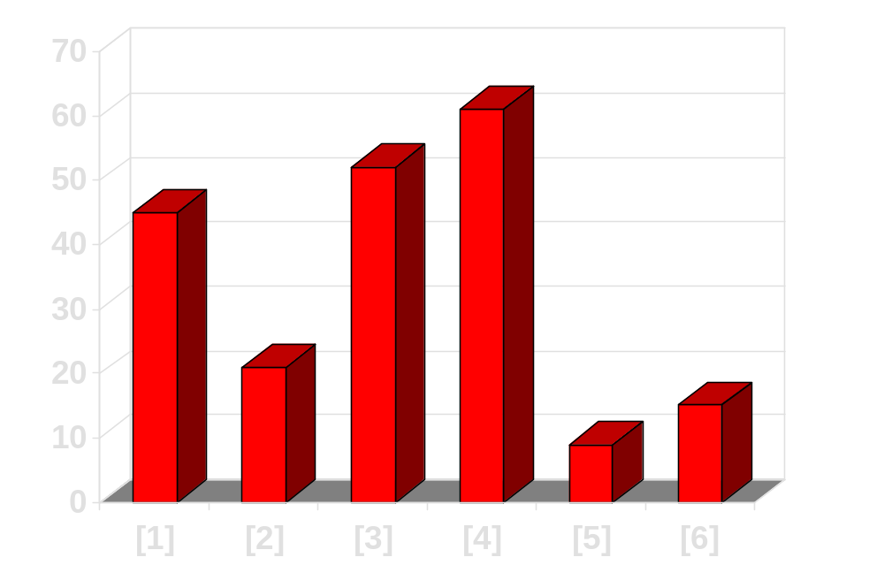
Sắp xếp 1 mảng các số nguyên
Giả sử có 1 mảng gồm 6 số nguyên. Ta cần sắp xếp các phần tử của mảng theo thứ tự tăng dần
[0] [1] [2] [3] [4] [5]
Spring 2009
Data Structure & Algorithm - Nguyen Tri Tuan - Khoa CNTT ĐH KHTN Tp.HCM
Notes:
The picture shows a graphical representation of an array which we will sort so that the smallest element ends up at the front, and the other elements increase to the largest at the end. The bar graph indicates the values which are in the array before sorting--for example the first element of the array contains the integer 45.

Slide 3
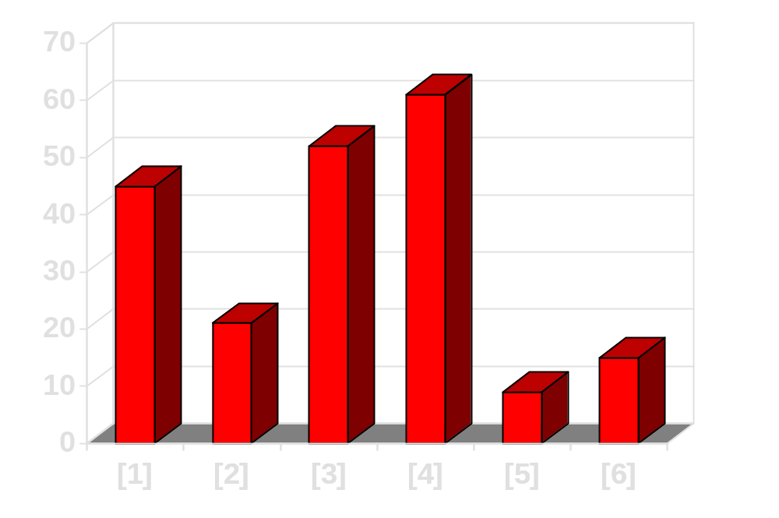
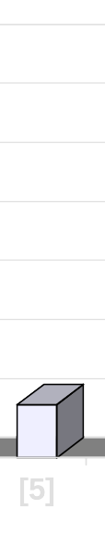
Thuật toán “Chọn trực tiếp”
(Selection sort Algorithm)
Bắt đầu bằng cách tìm phần tử nhỏ nhất
[0] [1] [2] [3] [4] [5]
Spring 2009
Data Structure & Algorithm - Nguyen Tri Tuan - Khoa CNTT ĐH KHTN Tp.HCM
Notes:
The first sorting algorithm that we'll examine is called Selectionsort. It begins by going through the entire array and finding the smallest element. In this example, the smallest element is the number 8 at location [4] of the array.

Slide 4
Selection sort Algorithm
Hoán vị phần tử nhỏ nhất tìm được với phần tử đầu tiên của mảng
[0] [1] [2] [3] [4] [5]
Spring 2009
Data Structure & Algorithm - Nguyen Tri Tuan - Khoa CNTT ĐH KHTN Tp.HCM
Notes:
Once we have found the smallest element, that element is swapped with the first element of the array...

Slide 5
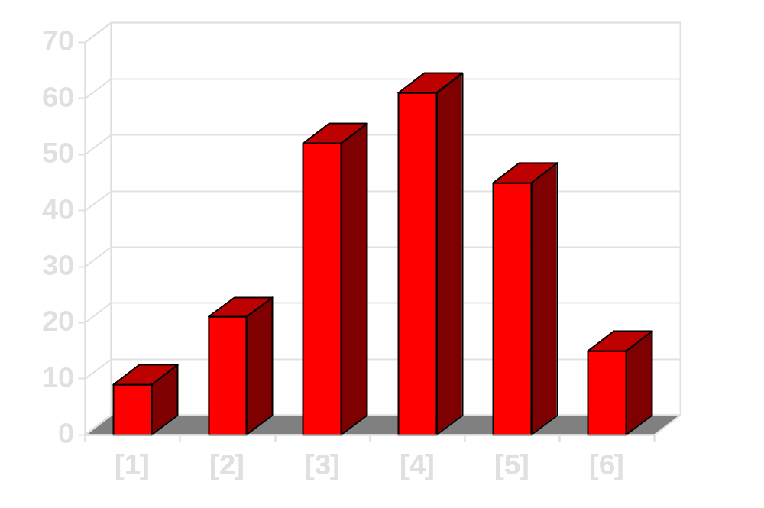
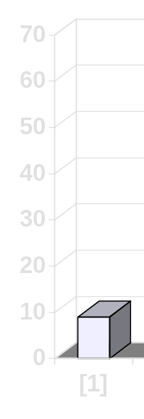
Selection sort Algorithm
Phần đã sắp
Phần chưa sắp
1 phần của mảng đã được sắp xếp
[0] [1] [2] [3] [4] [5]
Spring 2009
Data Structure & Algorithm - Nguyen Tri Tuan - Khoa CNTT ĐH KHTN Tp.HCM
Notes:
At this point, we can view the array as being split into two sides: To the left of the dotted line is the "sorted side", and to the right of the dotted line is the "unsorted side". Our goal is to push the dotted line forward, increasing the number of elements in the sorted side, until the entire array is sorted.

Slide 6
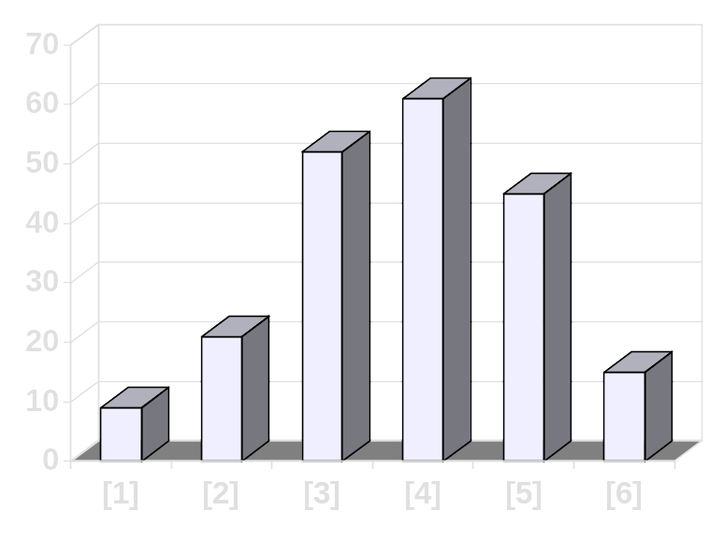
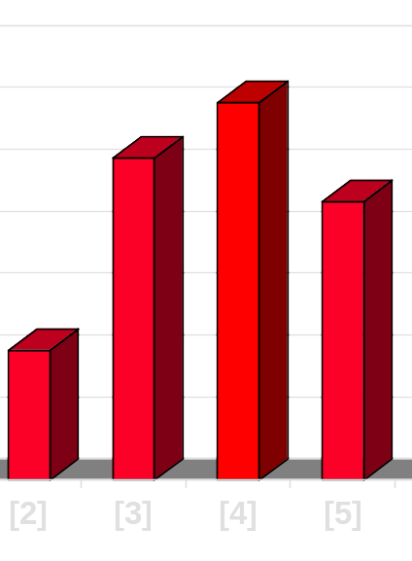
Selection sort Algorithm
Phần đã sắp
Phần chưa sắp
Tìm phần tử nhỏ nhất trong phần chưa được sắp
[0] [1] [2] [3] [4] [5]
Spring 2009
Data Structure & Algorithm - Nguyen Tri Tuan - Khoa CNTT ĐH KHTN Tp.HCM
Notes:
Each step of the Selectionsort works by finding the smallest element in the unsorted side. At this point, we would find the number 15 at location [5] in the unsorted side.

Slide 7
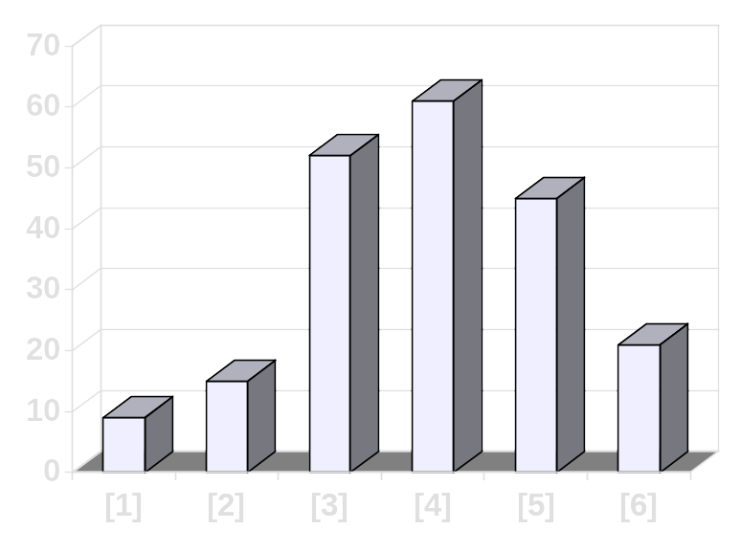
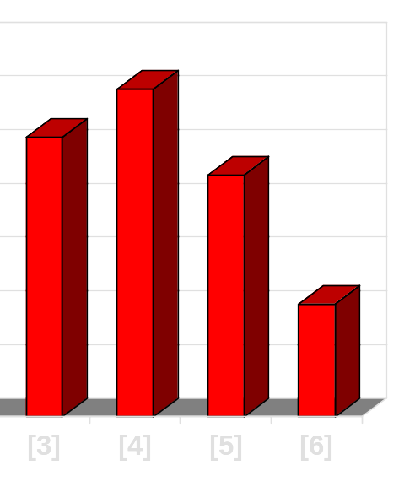
Selection sort Algorithm
Phần đã sắp
Phần chưa sắp
Hoán vị phần tử nhỏ nhất trong phần chưa được sắp với phần tử đầu tiên trong phần này
[0] [1] [2] [3] [4] [5]
Spring 2009
Data Structure & Algorithm - Nguyen Tri Tuan - Khoa CNTT ĐH KHTN Tp.HCM
Notes:
This small element is swapped with the number at the front of the unsorted side, as shown here...

Slide 8
Selection sort Algorithm
Phần đã sắp
Phần chưa sắp
Phần đã được sắp xếp của mảng được tăng thêm 1 phần tử
[0] [1] [2] [3] [4] [5]
Spring 2009
Data Structure & Algorithm - Nguyen Tri Tuan - Khoa CNTT ĐH KHTN Tp.HCM
Notes:
...and the effect is to increase the size of the sorted side by one element.
As you can see, the sorted side always contains the smallest numbers, and those numbers are sorted from small to large. The unsorted side contains the rest of the numbers, and those numbers are in no particular order.

Slide 9
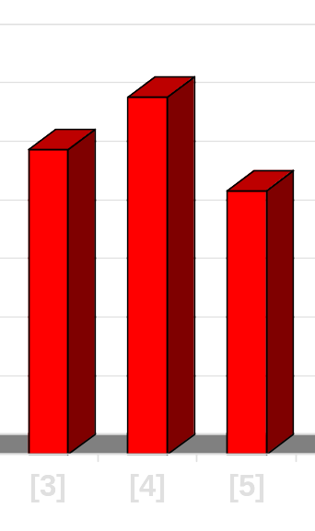
Selection sort Algorithm
Phần đã sắp
Phần chưa sắp
Phần tử
nhỏ nhất
Tiếp tục tương tự ...
[0] [1] [2] [3] [4] [5]
Spring 2009
Data Structure & Algorithm - Nguyen Tri Tuan - Khoa CNTT ĐH KHTN Tp.HCM
Notes:
Again, we find the smallest entry in the unsorted side...

Slide 10
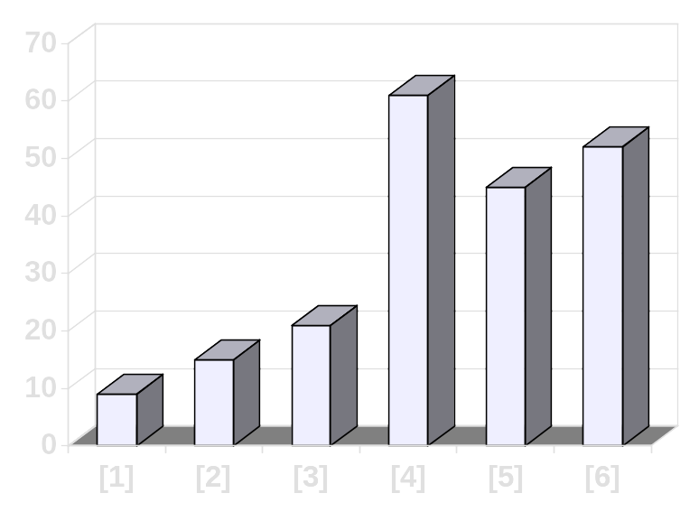
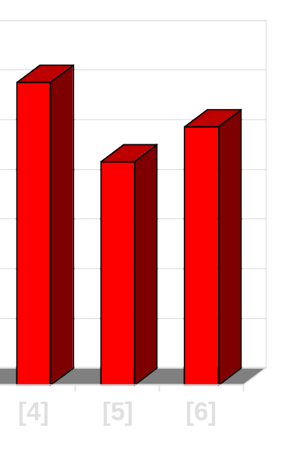
Selection sort Algorithm
Phần đã sắp
Phần chưa sắp
Tiếp tục tương tự ...
Hoán vị
với phần
tử đầu
[0] [1] [2] [3] [4] [5]
Spring 2009
Data Structure & Algorithm - Nguyen Tri Tuan - Khoa CNTT ĐH KHTN Tp.HCM
Notes:
...and swap this element with the front of the unsorted side.

Slide 11
Selection sort Algorithm
Phần đã sắp
tăng thêm
Phần đã sắp
Phần chưa sắp
Tiếp tục tương tự ...
[0] [1] [2] [3] [4] [5]
Spring 2009
Data Structure & Algorithm - Nguyen Tri Tuan - Khoa CNTT ĐH KHTN Tp.HCM
Notes:
The sorted side now contains the three smallest elements of the array.

Slide 12
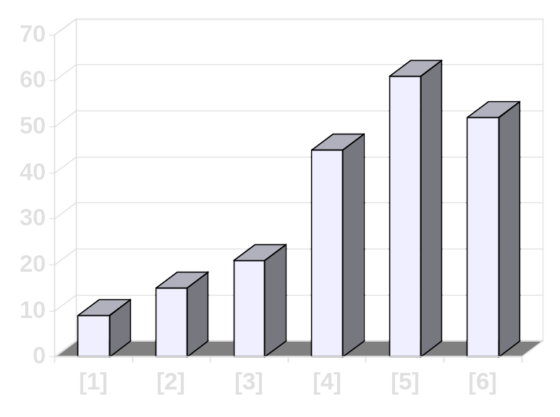
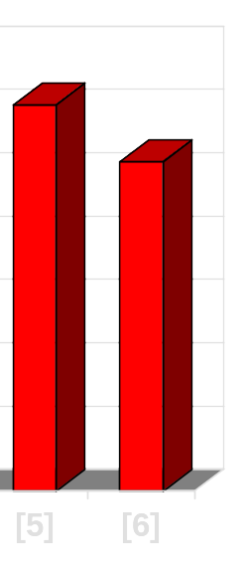
Selection sort Algorithm
Quá trình lần lượt thêm từng phần tử vào phần đã sắp…
Phần đã sắp chứa các phần tử nhỏ nhất, sắp tăng dần
Phần đã sắp
Phần chưa sắp
[0] [1] [2] [3] [4] [5]
Spring 2009
Data Structure & Algorithm - Nguyen Tri Tuan - Khoa CNTT ĐH KHTN Tp.HCM
Notes:
Here is the array after increasing the sorted side to four elements.

Slide 13
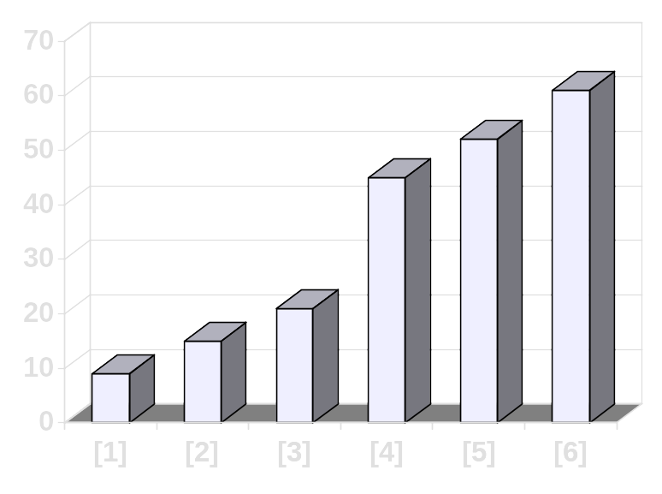
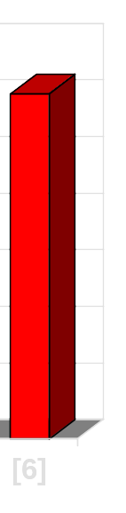
Selection sort Algorithm
Thuật toán dừng khi chỉ còn 1 phần tử (đó là phần tử lớn nhất).
Phần đã sắp
Phần chưa …
[0] [1] [2] [3] [4] [5]
Spring 2009
Data Structure & Algorithm - Nguyen Tri Tuan - Khoa CNTT ĐH KHTN Tp.HCM
Notes:
And now the sorted side has five elements.
In fact, once the unsorted side is down to a single element, the sort is completed. At this point the 5 smallest elements are in the sorted side, and so the the one largest element is left in the unsorted side.
We are done...

Slide 14
Selection sort Algorithm
Toàn bộ mảng đã được sắp thứ tự.
Tổng quát: chọn phần tử nhỏ nhất và đưa nó về vị trí đầu của phần chưa được sắp trong mảng.
[0] [1] [2] [3] [4] [5]
Spring 2009
Data Structure & Algorithm - Nguyen Tri Tuan - Khoa CNTT ĐH KHTN Tp.HCM
Notes:
...The array is sorted.
The basic algorithm is easy to state and also easy to program.

Slide 15
Selection sort Algorithm
(Minh họa chương trình)
void SelectionSort (int a[ ], int n )
{
int min; // vị trí của phần tử nhỏ nhất (trong phần chưa sắp)
int tmp; // biến tạm dùng khi hoán vị
for (int i = 0; i < n; i++ ) {
// tìm phần tử nhỏ nhất trong phần chưa sắp
min = i;
for (int j = i + 1; j < n; j++)
if (a[j] < a[min] ) min = j;
// hoán vị phần tử nhỏ nhất được tìm thấy với phần tử đầu
if (a[min] < a[i]) { tmp = a[i]; a[i] = a[min]; a[min] = tmp; }
} // end of for i
}
Spring 2009
Data Structure & Algorithm - Nguyen Tri Tuan - Khoa CNTT ĐH KHTN Tp.HCM

Slide 16
Đánh giá thuật toán
(Selection sort Algorithm)
Trong mọi trường hợp, số phép so sánh là:
(n-1) + (n-2) + … + 1 = n(n-1)/2 = O(n²)
Số phép hoán vị:
  Trường hợp xấu nhất: O(n)
  Trường hợp tốt nhất (mảng đã sắp tứ tự tăng dần): 0
Spring 2009
Data Structure & Algorithm - Nguyen Tri Tuan - Khoa CNTT ĐH KHTN Tp.HCM

Slide 17
Thuật toán “Chèn trực tiếp”
(Insertion sort Algorithm)
Thuật toán “Chèn trực tiếp” cũng chia mảng thành 2 phần: phần đã được sắp và phần chưa được sắp
[0] [1] [2] [3] [4] [5]
Spring 2009
Data Structure & Algorithm - Nguyen Tri Tuan - Khoa CNTT ĐH KHTN Tp.HCM
Notes:
Now we'll look at another sorting method called Insertionsort. The end result will be the same: The array will be sorted from smallest to largest. But the sorting method is different.
However, there are some common features. As with the Selectionsort, the Insertionsort algorithm also views the array as having a sorted side and an unsorted side, ...

Slide 18
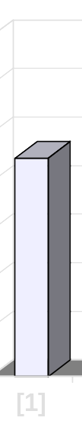
Insertion sort Algorithm
Phần đã sắp
Phần chưa sắp
Phần đã sắp lúc đầu chỉ có 1 phần tử đầu tiên của mảng (không cần thiết là phần tử nhỏ nhất)
[0] [1] [2] [3] [4] [5]
Spring 2009
Data Structure & Algorithm - Nguyen Tri Tuan - Khoa CNTT ĐH KHTN Tp.HCM
Notes:
...like this.
However, in the Selectionsort, the sorted side always contained the smallest elements of the array. In the Insertionsort, the sorted side will be sorted from small to large, but the elements in the sorted side will not necessarily be the smallest entries of the array.
Because the sorted side does not need to have the smallest entries, we can start by placing one element in the sorted side--we don't need to worry about sorting just one element. But we do need to worry about how to increase the number of elements that are in the sorted side.

Slide 19
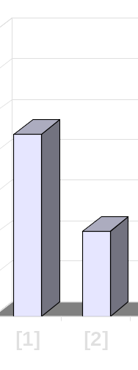
Insertion sort Algorithm
Phần đã sắp
Phần chưa sắp
Mở rộng phần đã sắp bằng cách thêm vào phần tử đầu tiên trong phần chưa được sắp…
[0] [1] [2] [3] [4] [5]
Spring 2009
Data Structure & Algorithm - Nguyen Tri Tuan - Khoa CNTT ĐH KHTN Tp.HCM
Notes:
The basic approach is to take the front element from the unsorted side...

Slide 20
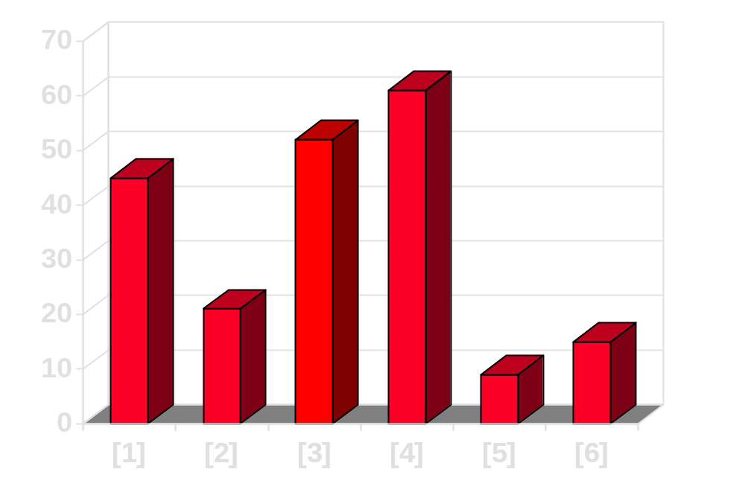
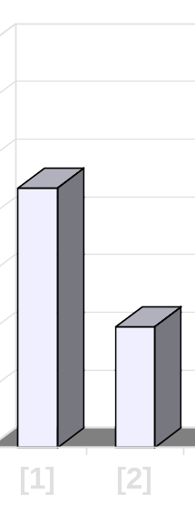
Insertion sort Algorithm
Phần đã sắp
Phần chưa sắp
...và đặt nó vào vị trí thích hợp, sao cho phần đã sắp vẫn giữ nguyên tính thứ tự (tăng dần).
[0] [1] [2] [3] [4] [5]
Spring 2009
Data Structure & Algorithm - Nguyen Tri Tuan - Khoa CNTT ĐH KHTN Tp.HCM
Notes:
...and insert this element at the correct spot of the sorted side.
In this example, the front element of the unsorted side is 20. So the 20 must be inserted before the number 45 which is already in the sorted side.

Slide 21
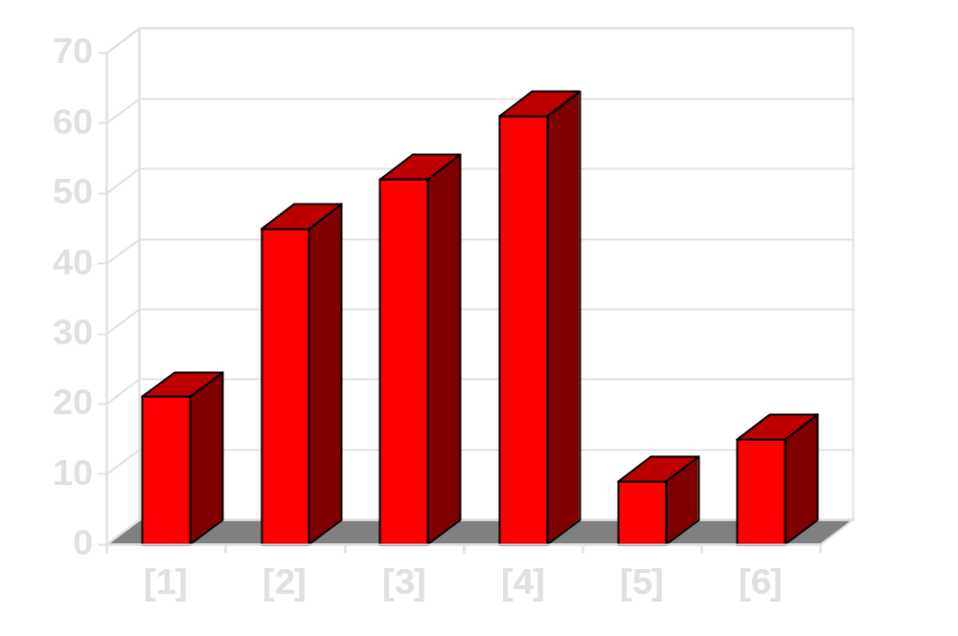
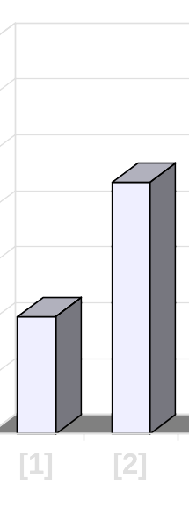
Insertion sort Algorithm
Phần đã sắp
Phần chưa sắp
Trong ví dụ này, phần tử mới được đặt vào vị trí đầu của phần đã sắp.
[0] [1] [2] [3] [4] [5]
Spring 2009
Data Structure & Algorithm - Nguyen Tri Tuan - Khoa CNTT ĐH KHTN Tp.HCM
Notes:
After the insertion, the sorted side contains two elements. These two elements are in order from small to large, although they are not the smallest elements in the array.

Slide 22

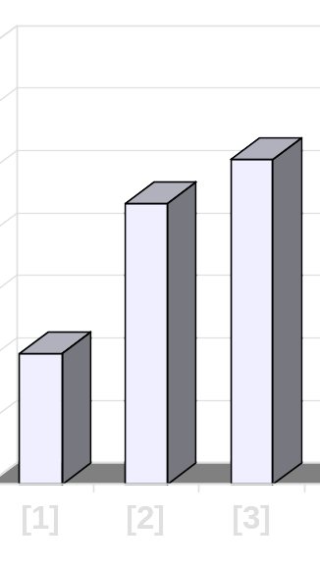
Insertion sort Algorithm
Phần đã sắp
Phần chưa sắp
Đôi khi chúng ta “gặp may”, phần tử mới không cần phải di chuyển.
[0] [1] [2] [3] [4] [5]
Spring 2009
Data Structure & Algorithm - Nguyen Tri Tuan - Khoa CNTT ĐH KHTN Tp.HCM
Notes:
Sometimes we are lucky and the newly inserted element is already in the right spot. This happens if the new element is larger than anything that's already in the array.

Slide 23
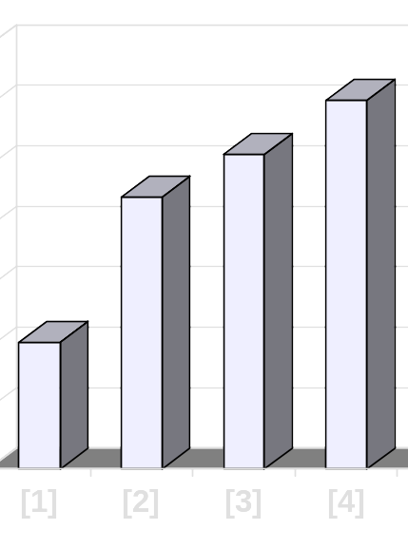
Insertion sort Algorithm
Phần đã sắp
Phần chưa sắp
… và lại “gặp may” thêm 1 lần nữa..
[0] [1] [2] [3] [4] [5]
Spring 2009
Data Structure & Algorithm - Nguyen Tri Tuan - Khoa CNTT ĐH KHTN Tp.HCM
Notes:
Sometimes we are lucky twice in a row.

Slide 24
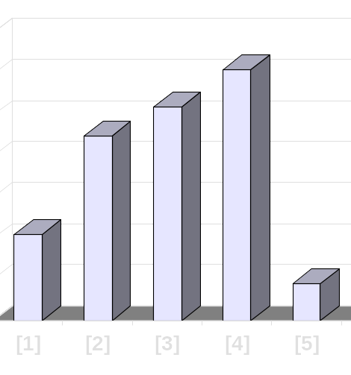

Insertion sort Algorithm
Làm sao để chèn 1 phần tử ?
Copy phần tử mới vào 1 biến trung gian…
Phần đã sắp
Phần chưa sắp
[0] [1] [2] [3] [4] [5]
Spring 2009
Data Structure & Algorithm - Nguyen Tri Tuan - Khoa CNTT ĐH KHTN Tp.HCM
Notes:
The actual insertion process requires a bit of work that is shown here. The first step of the insertion is to make a copy of the new element. Usually this copy is stored in a local variable. It just sits off to the side, ready for us to use whenever we need it.

Slide 25
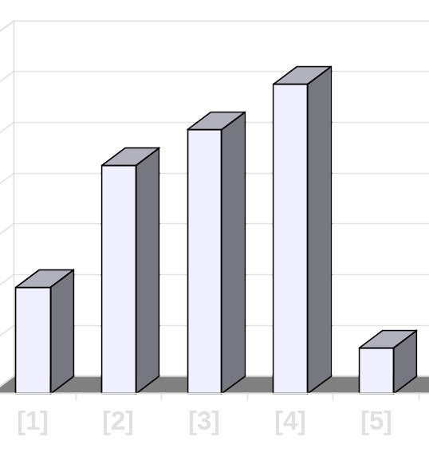
Insertion sort Algorithm
Làm sao để chèn 1 phần tử ?
…Dịch chuyển các phần tử trong phần đã sắp sang phải…
[0] [1] [2] [3] [4] [5]
Spring 2009
Data Structure & Algorithm - Nguyen Tri Tuan - Khoa CNTT ĐH KHTN Tp.HCM
Notes:
After we have safely made a copy of the new element, we start shifting elements from the end of the sorted side. These elements are shifted rightward, to create an "empty spot" for our new element to be placed.
In this example we take the last element of the sorted side and shift it rightward one spot...

Slide 26
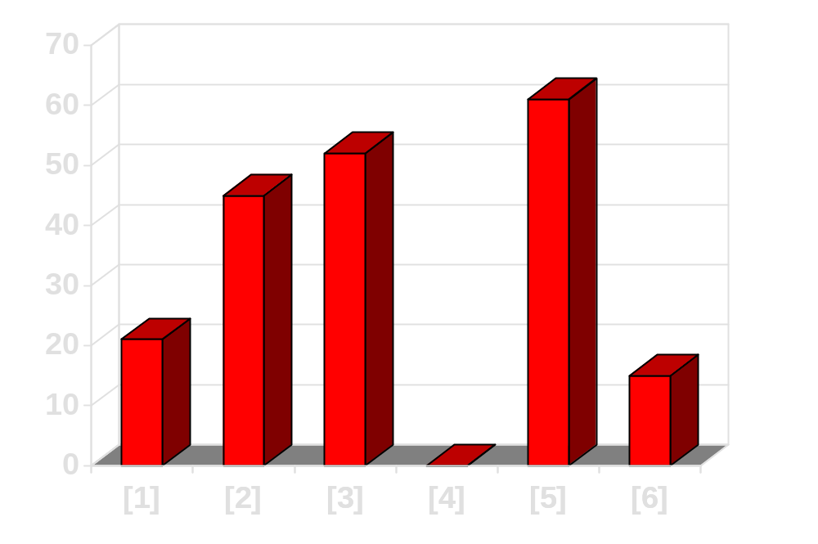
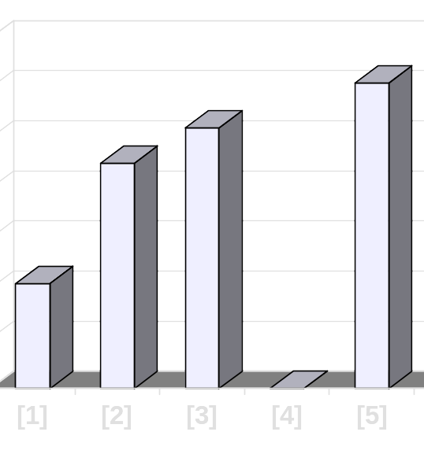

Insertion sort Algorithm
Làm sao để chèn 1 phần tử ?
…để tạo 1 chỗ trống cho phần tử mới…
[0] [1] [2] [3] [4] [5]
Spring 2009
Data Structure & Algorithm - Nguyen Tri Tuan - Khoa CNTT ĐH KHTN Tp.HCM
Notes:
...like this.
Is this the correct spot for the new element? No, because the new element is smaller than the next element in the sorted section. So we continue shifting elements rightward...

Slide 27
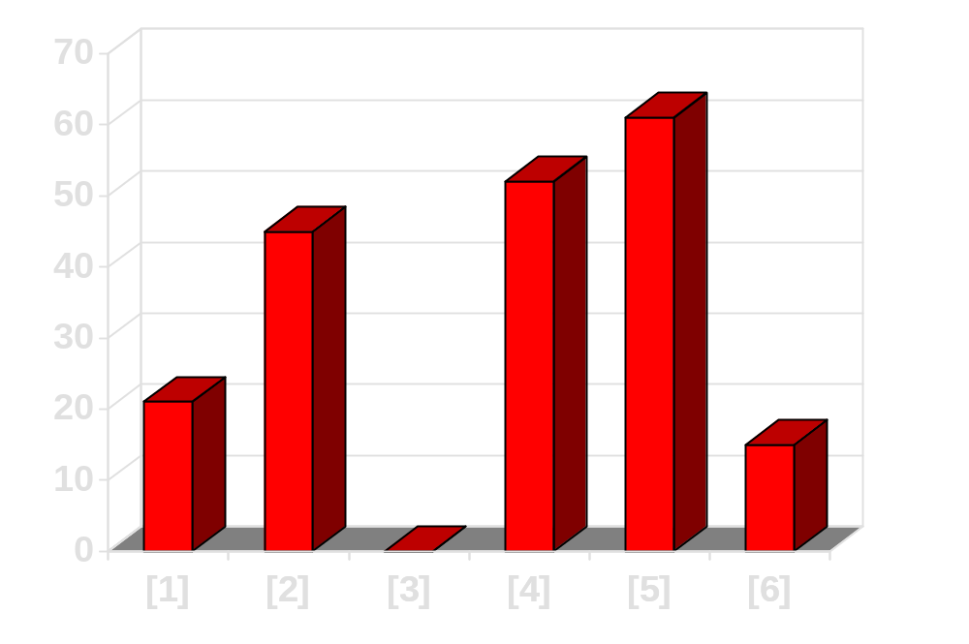
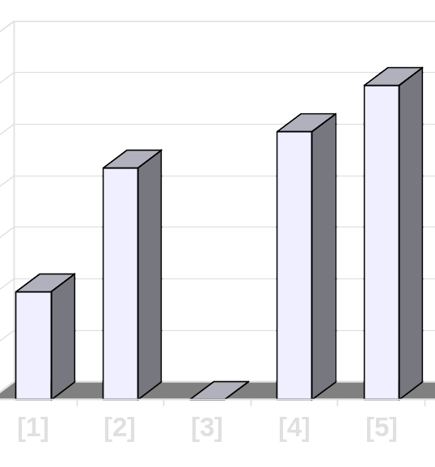
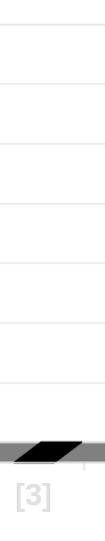
Insertion sort Algorithm
Làm sao để chèn 1 phần tử ?
…tiếp tục dịch chuyển các phần tử...
[0] [1] [2] [3] [4] [5]
Spring 2009
Data Structure & Algorithm - Nguyen Tri Tuan - Khoa CNTT ĐH KHTN Tp.HCM
Notes:
This is still not the correct spot for our new element, so we shift again...

Slide 28
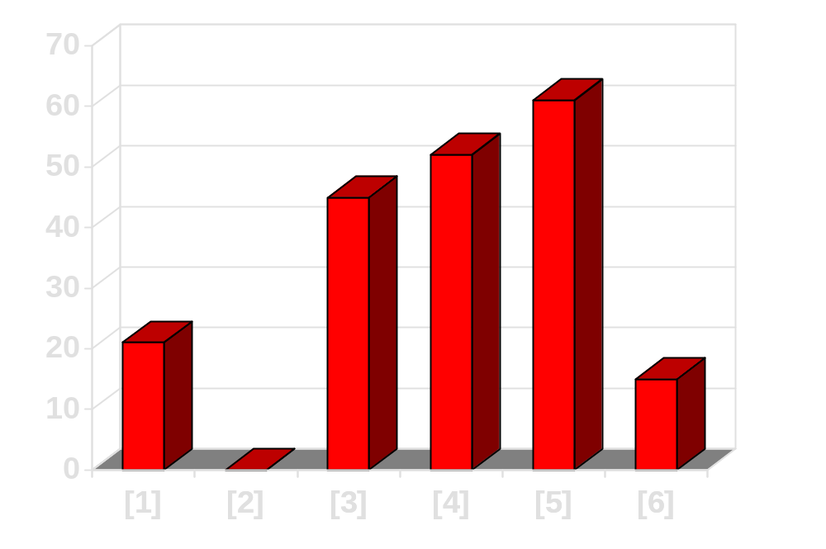
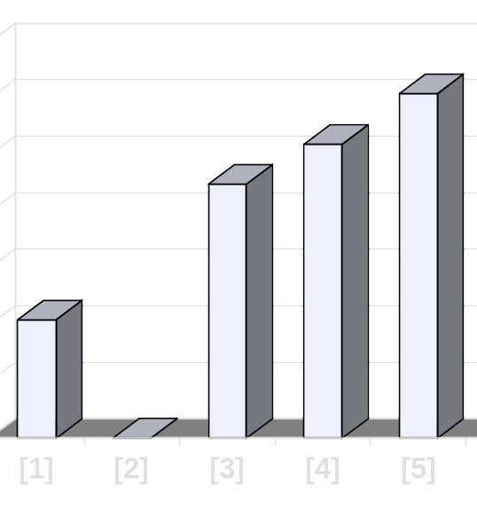
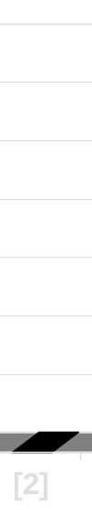
Insertion sort Algorithm
Làm sao để chèn 1 phần tử ?
…tiếp tục dịch chuyển các phần tử...
[0] [1] [2] [3] [4] [5]
Spring 2009
Data Structure & Algorithm - Nguyen Tri Tuan - Khoa CNTT ĐH KHTN Tp.HCM
Notes:
...and shift one more time...

Slide 29
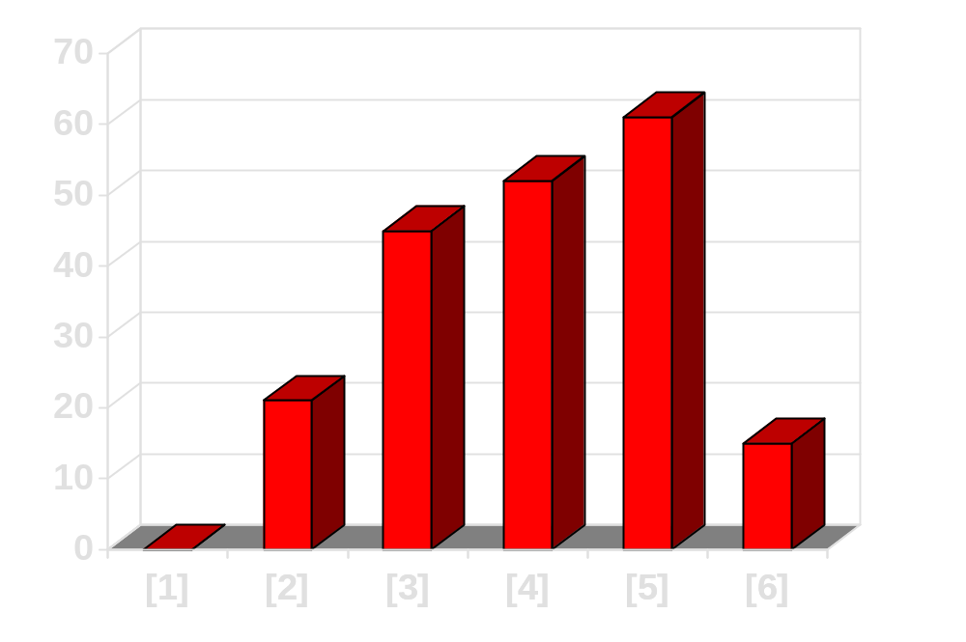
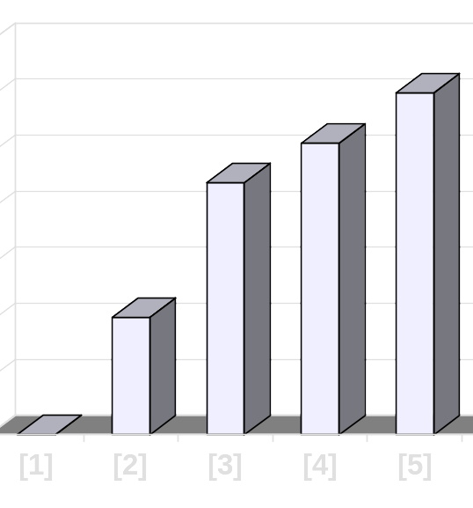
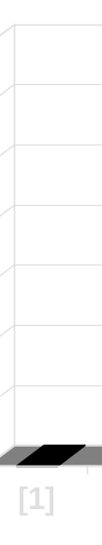
Insertion sort Algorithm
Làm sao để chèn 1 phần tử ?
...cho đến khi tìm thấy vị trí thích hợp cho phần tử mới...
[0] [1] [2] [3] [4] [5]
Spring 2009
Data Structure & Algorithm - Nguyen Tri Tuan - Khoa CNTT ĐH KHTN Tp.HCM
Notes:
Finally, this is the correct location for the new element. In general there are two situations that indicate the "correct location" has been found:
1. We reach the front of the array (as happened here), or
2. We reached an element that is less than or equal to the new element.

Slide 30
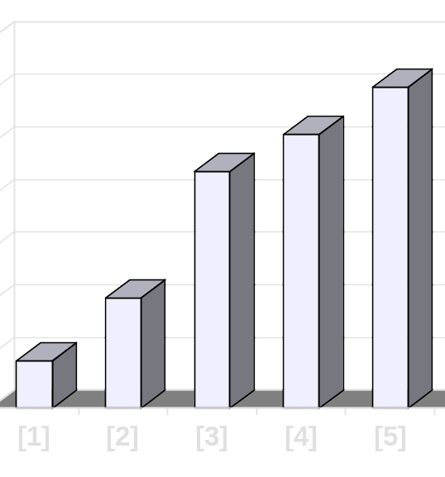
Insertion sort Algorithm
Làm sao để chèn 1 phần tử ?
Copy phần tử mới vào lại mảng, tại vị trí này.
Phần đã sắp
Phần chưa…
[0] [1] [2] [3] [4] [5]
Spring 2009
Data Structure & Algorithm - Nguyen Tri Tuan - Khoa CNTT ĐH KHTN Tp.HCM
Notes:
Once the correct spot is found, we copy the new element back into the array. The number of elements in the sorted side has increased by one.

Slide 31
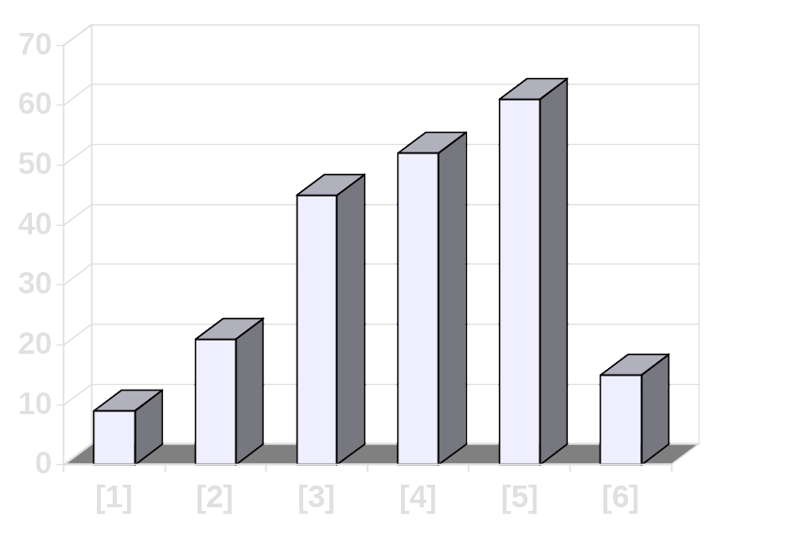

Insertion sort Algorithm
Làm sao để chèn 1 phần tử ?
Phần tử cuối cùng cũng phải “chèn”. Copy nó vào 1 biến trung gian...
Phần đã sắp
Phần chưa…
[0] [1] [2] [3] [4] [5]
Spring 2009
Data Structure & Algorithm - Nguyen Tri Tuan - Khoa CNTT ĐH KHTN Tp.HCM
Notes:
The last element of the array also needs to be inserted. Start by copying it to a safe location.

Slide 32
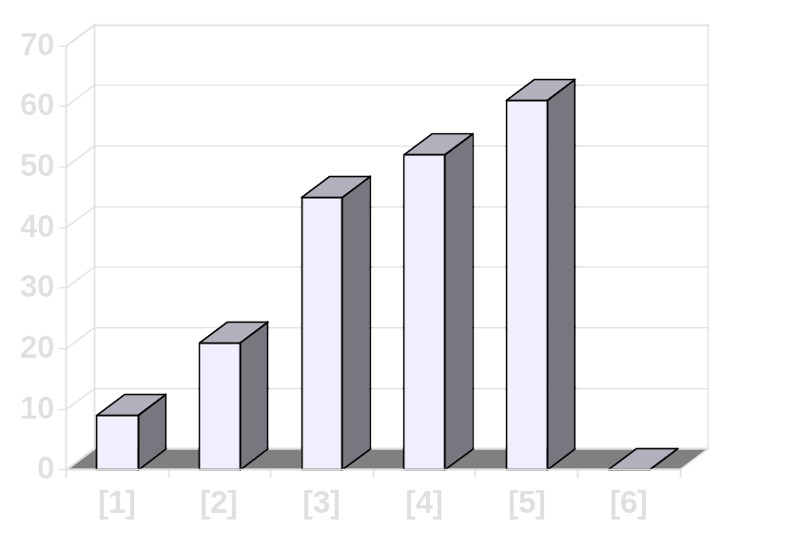
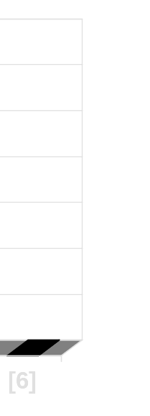
Insertion sort Algorithm
Câu hỏi ?
Có bao nhiêu phép dịch chuyển xảy ra ?
[0] [1] [2] [3] [4] [5]
Spring 2009
Data Structure & Algorithm - Nguyen Tri Tuan - Khoa CNTT ĐH KHTN Tp.HCM
Notes:
Now we will shift elements rightward. How many shifts will be done?

Slide 33
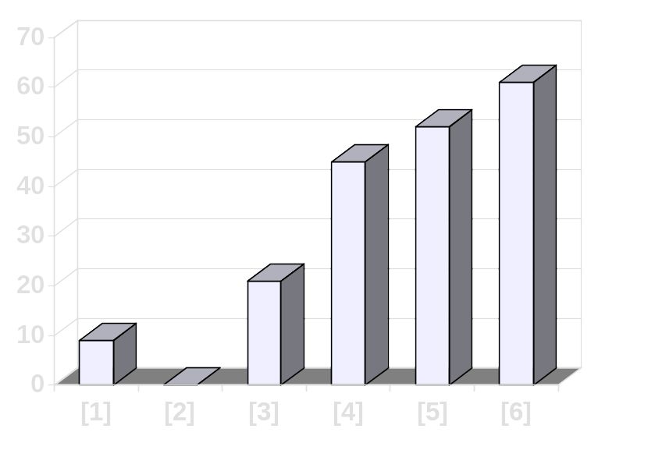
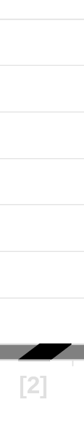
Insertion sort Algorithm
Câu hỏi ?
Có 4 phép dịch chuyển …
[0] [1] [2] [3] [4] [5]
Spring 2009
Data Structure & Algorithm - Nguyen Tri Tuan - Khoa CNTT ĐH KHTN Tp.HCM
Notes:
These four elements are shifted. But the 7 at location [0] is not shifted since it is smaller than the new element.

Slide 34
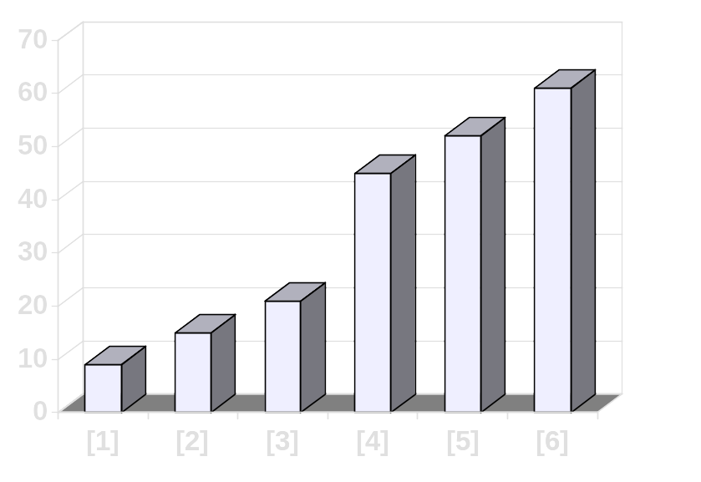
Insertion sort Algorithm
… Copy phần tử trở lại mảng.
[0] [1] [2] [3] [4] [5]
Spring 2009
Data Structure & Algorithm - Nguyen Tri Tuan - Khoa CNTT ĐH KHTN Tp.HCM
Notes:
The new element is inserted into the array.

Slide 35
Insertion sort Algorithm
(Minh họa chương trình)
void InsertionSort (int a[ ], int n)
{
int saved; // biến trung gian lưu lại giá trị phần tử cần chèn
for (int i = 1; i < n; i++ ) {
saved = a[i]; // lưu lại giá trị phần tử cần chèn
// dịch chuyển các phần tử trong phần đã sắp sang phải
for (int j = i; j > 0 && saved < a[j-1]; j--)
a[j] = a[j-1];
a[j] = saved; // chèn phần tử vào đúng vị trí
} // end of for i
}
Spring 2009
Data Structure & Algorithm - Nguyen Tri Tuan - Khoa CNTT ĐH KHTN Tp.HCM

Slide 36
Đánh giá thuật toán
(Insertion sort Algorithm)
Trường hợp xấu nhất có:
1 + 2 + 3 + … + (n-1) = n(n-1)/2 = O(n²)
phép so sánh và dịch chuyển
Trường hợp tốt nhất (mảng đã có thứ tự tăng dần): O(n) phép so sánh và 0 phép dịch chuyển
Spring 2009
Data Structure & Algorithm - Nguyen Tri Tuan - Khoa CNTT ĐH KHTN Tp.HCM

Slide 37

Nhận xét chung
(Selection & Insertion sort)
“Chèn trực tiếp” và “Chọn trực tiếp” đều có chi phí cho trường hợp xấu nhất là O(n²)
Do đó, không thích hợp cho việc sắp xếp các mảng lớn
Dễ cài đặt, dễ kiểm lỗi
“Chèn trực tiếp” tốt hơn “Chọn trực tiếp”, nhất là khi mảng đã có thứ tự sẵn
Cần có những thuật toán hiệu quả hơn cho việc sắp xếp các mảng lớn
Spring 2009
Data Structure & Algorithm - Nguyen Tri Tuan - Khoa CNTT ĐH KHTN Tp.HCM
Notes:
A quick summary of these algorithms' timing properties.

Slide 38
Thuật toán “Shell sort”
(Shell sort Algorithm)
Được đề xuất vào năm 1959 bởi Donald L. Shell trên tạp chí Communication of the ACM
Thuật toán này cải tiến hiệu quả của thuật toán “Chèn trực tiếp”
Phá vỡ rào cản chi phí O(n²) của những thuật toán sắp xếp trước đó
Spring 2009
Data Structure & Algorithm - Nguyen Tri Tuan - Khoa CNTT ĐH KHTN Tp.HCM

Slide 39
Shell sort Algorithm
Ý tưởng:
  Chia dãy ban đầu thành h dãy con
  a₀, a_{0+h}, a_{0+2h}, …
  a₁, a_{1+h}, a_{1+2h}, …
  a₂, a_{2+h}, a_{2+2h}, …
  …
  Sắp xếp từng dãy con bằng cách sử dụng phương pháp “Chèn trực tiếp”
Spring 2009
Data Structure & Algorithm - Nguyen Tri Tuan - Khoa CNTT ĐH KHTN Tp.HCM

Slide 40
Shell sort Algorithm
Index | 0 | 1 | 2 | 3 | 4 | 5 | 6 | 7 | 8 | 9 | 10 | 11 | 12
Ban đầu | 81 | 94 | 11 | 96 | 12 | 35 | 17 | 95 | 28 | 58 | 41 | 75 | 15
Chia dãy thành h=5 dãy con
Index | 0 | 1 | 2 | 3 | 4 | 5 | 6 | 7 | 8 | 9 | 10 | 11 | 12
h=5 | 81 | 94 | 11 | 96 | 12 | 35 | 17 | 95 | 28 | 58 | 41 | 75 | 15
Sắp xếp 5 dãy con bằng phương pháp “Chèn trực tiếp”
Index | 0 | 1 | 2 | 3 | 4 | 5 | 6 | 7 | 8 | 9 | 10 | 11 | 12
h=5 | 35 | 17 | 11 | 28 | 12 | 41 | 75 | 15 | 96 | 58 | 81 | 94 | 95
Spring 2009
Data Structure & Algorithm - Nguyen Tri Tuan - Khoa CNTT ĐH KHTN Tp.HCM

Slide 41
Shell sort Algorithm
Chia dãy thành h=3 dãy con
Index | 0 | 1 | 2 | 3 | 4 | 5 | 6 | 7 | 8 | 9 | 10 | 11 | 12
h=3 | 35 | 17 | 11 | 28 | 12 | 41 | 75 | 15 | 96 | 58 | 81 | 94 | 95
Sắp xếp 3 dãy con bằng phương pháp “Chèn trực tiếp”
Index | 0 | 1 | 2 | 3 | 4 | 5 | 6 | 7 | 8 | 9 | 10 | 11 | 12
h=3 | 28 | 12 | 11 | 35 | 15 | 41 | 58 | 17 | 94 | 75 | 81 | 96 | 95
Spring 2009
Data Structure & Algorithm - Nguyen Tri Tuan - Khoa CNTT ĐH KHTN Tp.HCM

Slide 42
Shell sort Algorithm
Chia dãy thành h=1 dãy con
Index | 0 | 1 | 2 | 3 | 4 | 5 | 6 | 7 | 8 | 9 | 10 | 11 | 12
h=1 | 28 | 12 | 11 | 35 | 15 | 41 | 58 | 17 | 94 | 75 | 81 | 96 | 95
Sắp xếp 1 dãy con bằng phương pháp “Chèn trực tiếp”
Index | 0 | 1 | 2 | 3 | 4 | 5 | 6 | 7 | 8 | 9 | 10 | 11 | 12
h=1 | 11 | 12 | 15 | 17 | 28 | 35 | 41 | 58 | 75 | 81 | 94 | 95 | 96
Kết thúc !
Spring 2009
Data Structure & Algorithm - Nguyen Tri Tuan - Khoa CNTT ĐH KHTN Tp.HCM

Slide 43
Shell sort Algorithm
Thuật toán sử dụng 1 dãy h_{k}:
h₁, h₂, h₃, …, h_{t}
(*) Tính chất dãy h_{k}:
  h_{i} > h_{i+1} (dãy giảm dần)
  h_{t} = 1
Dãy h_{k} gọi là dãy “gia số” (Increment sequence), dùng để tạo lập các dãy con trong mảng ban đầu
Trong ví dụ: h₁ = 5, h₂ = 3, h₃ = 1
Spring 2009
Data Structure & Algorithm - Nguyen Tri Tuan - Khoa CNTT ĐH KHTN Tp.HCM

Slide 44
Shell sort Algorithm
Vấn đề: Lựa chọn dãy gia số h_{k} như thế nào ?
  Mọi dãy h_{k} thoả mãn tính chất (*) đều chấp nhận được;
  Tuy nhiên, cho đến nay, người ta chỉ có thể chỉ ra rằng dãy h_{k} này tốt hơn dãy h_{k} kia, chứ không thể xác định được dãy nào là tốt nhất
Chi phí của thuật toán Shell sort phụ thụôc vào 2 vấn đề chính là:
  Cách thức xây dựng dãy h_{k}
  Dữ liệu nhập
Spring 2009
Data Structure & Algorithm - Nguyen Tri Tuan - Khoa CNTT ĐH KHTN Tp.HCM

Slide 45
Shell sort Algorithm
Các chiến lược xây dựng dãy h_{k} đã được khảo sát:
  D.Shell (1959):
  h₁ = [n/2], h_{i+1} = [h_{i}/2], h_{t} = 1
  T.H.Hibbard (1963):
  1, 3, 7, 15, …. , 2^{k}-1 (k ∈ Ν*)
  N* = N \ {0} = { 1, 2, 3, 4, ….}
  Knuth:
  h₁ = 1, h_{i} = h_{i-1}* 3 +1, và dừng tai i = log₂n- 1
  1, 4, 13, 40, 121, ....
  Pratt (1979):
  1, 2, 3, 4, 6, 8, 9, 12, 16, ..., 2^{p}3^{q}, (với p, q ∈N)
Spring 2009
Data Structure & Algorithm - Nguyen Tri Tuan - Khoa CNTT ĐH KHTN Tp.HCM

Slide 46
Shell sort Algorithm
(Minh họa chương trình)
void ShellSort(int h[], int a[], int t, int n)
{
for (int k=0; k<t; k++) {
int increment = h[k];
for (int i=increment; i<n; i++) {
int saved = a[i];
for (int j=i; j>=increment && saved<a[j-increment];
j-=increment)
a[j] = a[j-increment];
a[j] = saved;
}
}
}
Spring 2009
Data Structure & Algorithm - Nguyen Tri Tuan - Khoa CNTT ĐH KHTN Tp.HCM

Slide 47
Đánh giá thuật toán
(Shell sort Algorithm)
Việc phân tích giải thuật này đặt ra những vấn đề toán học hết sức phức tạp mà trong đó có 1 số vấn đề đến nay vẫn chưa được giải quyết
Người ta vẫn chưa biết chọn dãy h_{k} như thế nào là phù hợp để cho ra kết quả tốt nhất
Một số kết quả đã chứng minh:
  Shell sort với dãy h_{k} của Donald Shell có số phép gán trong trường hợp xấu nhất là O(n²)
  Sử dụng dãy h_{k} của Hibbard cần dùng O(n^{3/2}) phép gán
  Chi phí khi dùng dãy h_{k} của Pratt là O(n(log₂n)²)
Spring 2009
Data Structure & Algorithm - Nguyen Tri Tuan - Khoa CNTT ĐH KHTN Tp.HCM

Slide 48
Thuật toán “Sắp xếp cây”
(Heap sort Algorithm)
Được đề xuất vào năm 1964 bởi J.W.J. Williams trên tạp chí Communication of the ACM
Đây là thuật toán sắp xếp chậm nhất trong số các thuật toán có độ phức tạp O(n*log₂n)
Nhưng nó lại đạt được ưu điểm vì tính đơn giản của cài đặt không đòi hỏi vòng đệ qui phức tạp như của Quicksort và không sử dụng mảng phụ như Mergesort
Spring 2009
Data Structure & Algorithm - Nguyen Tri Tuan - Khoa CNTT ĐH KHTN Tp.HCM

Slide 49
Heap sort Algorithm
Nội dung
Định nghĩa Heap
Biểu diễn Heap bằng mảng (array)
Thao tác cơ bản trên Heap
Thuật toán Heap sort
Đánh giá thuật toán
Spring 2009
Data Structure & Algorithm - Nguyen Tri Tuan - Khoa CNTT ĐH KHTN Tp.HCM

Slide 50
Heap sort Algorithm
Định nghĩa Heap
45
  Heap là một cây nhị phân đầy đủ
35
23
27
21
22
4
19
Mỗi nút trong Heap
chứa một giá trị
có thể so sánh với
giá trị của nút khác
Spring 2009
Data Structure & Algorithm - Nguyen Tri Tuan - Khoa CNTT ĐH KHTN Tp.HCM

Slide 51
Heap sort Algorithm
Định nghĩa Heap
45
  Heap là một cây nhị phân đầy đủ
35
23
27
21
22
4
19
Đặc điểm của Heap
là giá trị của
mỗi nút >= giá trị của
các nút con của nó
Spring 2009
Data Structure & Algorithm - Nguyen Tri Tuan - Khoa CNTT ĐH KHTN Tp.HCM

Slide 52
Heap sort Algorithm
Định nghĩa Heap
Heap là một cây nhị phân thỏa các tính chất sau sau:
  Là một cây đầy đủ;
  Giá trị của mỗi nút không bao giờ bé hơn giá trị của các nút con
Hệ quả:
  Nút lớn nhất là … ?
Spring 2009
Data Structure & Algorithm - Nguyen Tri Tuan - Khoa CNTT ĐH KHTN Tp.HCM

Slide 53
Heap sort Algorithm
Biểu diễn Heap bằng mảng
42
Ta sẽ lưu giá trị của các nút trong một array
35
23
27
21
Spring 2009
Data Structure & Algorithm - Nguyen Tri Tuan - Khoa CNTT ĐH KHTN Tp.HCM

Slide 54
Heap sort Algorithm
Biểu diễn Heap bằng mảng
Giá trị của nút gốc sẽ ở vị trí
đầu tiên
của
array
42
35
23
27
21
42
Spring 2009
Data Structure & Algorithm - Nguyen Tri Tuan - Khoa CNTT ĐH KHTN Tp.HCM

Slide 55
Heap sort Algorithm
Biểu diễn Heap bằng mảng
42
Giá trị của hai nút con của gốc được điền vào hai vị trí tiếp theo
35
23
27
21
42
35
23
Spring 2009
Data Structure & Algorithm - Nguyen Tri Tuan - Khoa CNTT ĐH KHTN Tp.HCM

Slide 56
Heap sort Algorithm
Biểu diễn Heap bằng mảng
Giá trị của hai nút ở hàng kế tiếp sẽ tuần tự được lưu lại tại hai vị trí tiếp sau
Thứ tự lưu trữ trên mảng được thực hiện từ trái sang phải
42
35
23
27
21
42
35
23
27
21
Spring 2009
Data Structure & Algorithm - Nguyen Tri Tuan - Khoa CNTT ĐH KHTN Tp.HCM

Slide 57
Heap sort Algorithm
Biểu diễn Heap bằng mảng
Liên kết giữa các nút được hiểu ngầm, không trực tiếp dùng con trỏ.
Array được xem là cây chỉ do cách ta xử lý dữ liệu trên đó
42
35
23
27
21
42
35
23
27
21
Spring 2009
Data Structure & Algorithm - Nguyen Tri Tuan - Khoa CNTT ĐH KHTN Tp.HCM

Slide 58
Heap sort Algorithm
Biểu diễn Heap bằng mảng
Nếu ta biết được chỉ số của 1 phần tử trên mảng, ta sẽ dễ dàng xác định được chỉ số của nút cha và (các) nút con của nó.
42
35
23
27
21
42
35
23
27
21
[0] [1] [2] [3] [4]
Spring 2009
Data Structure & Algorithm - Nguyen Tri Tuan - Khoa CNTT ĐH KHTN Tp.HCM

Slide 59
Heap sort Algorithm
Biểu diễn Heap bằng mảng
Nút gốc ở chỉ số [0]
Nút cha của nút [i] có chỉ số là [(i-1)/2]
Các nút con của nút [i] (nếu có) có chỉ số [2i+1] và [2i+2]
Ví dụ:
  Nút con của nút [0] là nút [1] và nút [2]
  Nút cha của nút [7] là nút [3]
  Nút cha của nút [8] là nút [3]
Spring 2009
Data Structure & Algorithm - Nguyen Tri Tuan - Khoa CNTT ĐH KHTN Tp.HCM

Slide 60
Heap sort Algorithm
Thao tác cơ bản trên Heap
Heapify - Điều chỉnh 1 phần tử
42
Nút đang xét có giá trị là 27, bé hơn giá trị của nút con của nó
Tiến hành đổi chỗ với nút con có giá trị lớn nhất
27
23
35
21
22
4
34
28
Spring 2009
Data Structure & Algorithm - Nguyen Tri Tuan - Khoa CNTT ĐH KHTN Tp.HCM

Slide 61
Heap sort Algorithm
Thao tác cơ bản trên Heap
Heapify - Điều chỉnh 1 phần tử
42
Nút đang xét có giá trị là 27, bé hơn giá trị của nút con của nó
Tiến hành đổi chỗ với nút con có giá trị lớn nhất
35
23
27
21
22
4
34
28
Spring 2009
Data Structure & Algorithm - Nguyen Tri Tuan - Khoa CNTT ĐH KHTN Tp.HCM

Slide 62
Heap sort Algorithm
Thao tác cơ bản trên Heap
Heapify - Điều chỉnh 1 phần tử
42
Hoàn tất !
35
23
34
21
22
4
27
28
Spring 2009
Data Structure & Algorithm - Nguyen Tri Tuan - Khoa CNTT ĐH KHTN Tp.HCM

Slide 63
Heap sort Algorithm
Thao tác cơ bản trên Heap
void Heapify(int a[], int n, int i) // Điều chỉnh phần tử a[i]
{
int saved = a[i]; // lưu lại giá trị của nút i
while (i < n/2) { // a[i] không phải là nút lá
int child = 2*i + 1; // nút con bên trái của a[i]
if (child < n-1)
if (a[child] < a[child+1]) child ++;
if (saved >= a[child]) break;
a[i] = a[child];
i = child;
}
a[i] = saved; // Gán giá trị của nút i vào vị trí mới
}
Spring 2009
Data Structure & Algorithm - Nguyen Tri Tuan - Khoa CNTT ĐH KHTN Tp.HCM

Slide 64
Heap sort Algorithm
Thuật toán Heap sort
Xây dựng Heap: Sử dụng thao tác Heapify để chuyển đổi một mảng bình thường thành Heap
Sắp xếp:
  Hoán vị phần tử cuối cùng của Heap với phần tử đầu tiên của Heap (có giá trị lớn nhất)
  Loại bỏ phần tử cuối cùng
  Thực hiện thao tác Heapify để điều chỉnh phần tử đầu tiên
Spring 2009
Data Structure & Algorithm - Nguyen Tri Tuan - Khoa CNTT ĐH KHTN Tp.HCM

Slide 65
Heap sort Algorithm
Thuật toán Heap sort - Xây dựng Heap
Tất cả các phần tử trên mảng có chỉ số [n/2] đến [n-1] đều là nút lá
Mỗi nút lá được xem là Heap có một phần tử
Thực hiện thao tác Heapify trên các phần tử có chỉ số từ [n/2]-1 đến [0]
Spring 2009
Data Structure & Algorithm - Nguyen Tri Tuan - Khoa CNTT ĐH KHTN Tp.HCM

Slide 66
Heap sort Algorithm
Thuật toán Heap sort - Xây dựng Heap
Thực hiện Heapify với tất cả các nút không phải là lá
Theo thứ tự từ trái sang phải
20
12
23
14
17
20
12
23
14
17
Các nút lá
Spring 2009
Data Structure & Algorithm - Nguyen Tri Tuan - Khoa CNTT ĐH KHTN Tp.HCM

Slide 67
Heap sort Algorithm
Thuật toán Heap sort - Xây dựng Heap
// Xây dựng mảng bình thường a trở thành
// một Heap
void BuildHeap(int a[], int n)
{
for (int i = n/2 - 1; i >= 0; i--)
Heapify(a, n, i);
}
Spring 2009
Data Structure & Algorithm - Nguyen Tri Tuan - Khoa CNTT ĐH KHTN Tp.HCM

Slide 68
Heap sort Algorithm
Thuật toán Heap sort - Sắp xếp
void HeapSort(int a[], int n)
{
BuildHeap(a, n);
for (int i=n-1; i>=0; i--) {
Hoán vị a[0] với a[i]
Heapify(a, i, 0);
}
}
Spring 2009
Data Structure & Algorithm - Nguyen Tri Tuan - Khoa CNTT ĐH KHTN Tp.HCM

Slide 69
Đánh giá thuật toán
(Heap sort Algorithm)
Heap sort luôn có độ phức tạp là O(n* log₂n)
Quick sort thường có độ phức tạp là O(n* log₂n) nhưng trường hợp xấu nhất lại có độ phức tạp O(n²)
Nhìn chung Quick sort nhanh hơn Heap sort 2 lần nhưng Heap sort lại có độ ổn định cao trong mọi trường hợp
Spring 2009
Data Structure & Algorithm - Nguyen Tri Tuan - Khoa CNTT ĐH KHTN Tp.HCM

Slide 70
Thuật toán “Sắp xếp trộn”
(Merge sort Algorithm)
Là một phươhg pháp sắp xếp dạng “Chia để trị” (Divide and Conquer)
Nguyên tắc “Chia để trị”:
  Nếu vấn đề nhỏ thì xử lý ngay
  Nếu vấn đề lớn: chia thành 2 vấn đề nhỏ, mỗi phần bằng ½
  Giải quyết từng vấn đề nhỏ
  Kết hợp kết quả của những vấn đề nhỏ lại với nhau
Spring 2009
Data Structure & Algorithm - Nguyen Tri Tuan - Khoa CNTT ĐH KHTN Tp.HCM

Slide 71
Merge sort Algorithm
Ý tưởng:
  Chia dãy cần sắp thành 2 phần, ở vị trí giữa
  Nếu số phần tử của mỗi phần > 1 thì
    Sắp sếp mỗi phần bằng Merge sort
  Trộn 2 phần đã được sắp lại với nhau
Thuật toán Merge sort có thể cài đặt bằng đệ qui
Spring 2009
Data Structure & Algorithm - Nguyen Tri Tuan - Khoa CNTT ĐH KHTN Tp.HCM

Slide 72
Merge sort Algorithm
Ví dụ:
16 | 12 | 7 | 6 | 3 | 2 | 18 | 10
?
2 | 3 | 6 | 7 | 10 | 12 | 16 | 18
Spring 2009
Data Structure & Algorithm - Nguyen Tri Tuan - Khoa CNTT ĐH KHTN Tp.HCM

Slide 73
Merge sort Algorithm
Ví dụ:
16 | 12 | 7 | 6 | 3 | 2 | 18 | 10
Chia
16 | 12 | 7 | 6
3 | 2 | 18 | 10
Spring 2009
Data Structure & Algorithm - Nguyen Tri Tuan - Khoa CNTT ĐH KHTN Tp.HCM

Slide 74
Merge sort Algorithm
Ví dụ:
16 | 12 | 7 | 6 | 3 | 2 | 18 | 10
Chia
16 | 12 | 7 | 6
3 | 2 | 18 | 10
Chia
16 | 12
7 | 6
3 | 2
18 | 10
Spring 2009
Data Structure & Algorithm - Nguyen Tri Tuan - Khoa CNTT ĐH KHTN Tp.HCM

Slide 75
Merge sort Algorithm
Ví dụ:
16 | 12 | 7 | 6 | 3 | 2 | 18 | 10
Chia
16 | 12 | 7 | 6
3 | 2 | 18 | 10
Chia
16 | 12
7 | 6
3 | 2
18 | 10
Chia
16
12
7
6
3
2
18
10
Spring 2009
Data Structure & Algorithm - Nguyen Tri Tuan - Khoa CNTT ĐH KHTN Tp.HCM

Slide 76
Merge sort Algorithm
Ví dụ:
16 | 12 | 7 | 6 | 3 | 2 | 18 | 10
Chia
16 | 12 | 7 | 6
3 | 2 | 18 | 10
Chia
16 | 12
7 | 6
3 | 2
18 | 10
Chia
16
12
7
6
3
2
18
10
Trộn
12 | 16
6 | 7
2 | 3
10 | 18
Spring 2009
Data Structure & Algorithm - Nguyen Tri Tuan - Khoa CNTT ĐH KHTN Tp.HCM

Slide 77
Merge sort Algorithm
Ví dụ:
16 | 12 | 7 | 6 | 3 | 2 | 18 | 10
Chia
16 | 12 | 7 | 6
3 | 2 | 18 | 10
Chia
16 | 12
7 | 6
3 | 2
18 | 10
Chia
16
12
7
6
3
2
18
10
Trộn
12 | 16
6 | 7
2 | 3
10 | 18
Trộn
6 | 7 | 12 | 16
2 | 3 | 10 | 18
Spring 2009
Data Structure & Algorithm - Nguyen Tri Tuan - Khoa CNTT ĐH KHTN Tp.HCM

Slide 78
Merge sort Algorithm
Ví dụ:
16 | 12 | 7 | 6 | 3 | 2 | 18 | 10
Chia
16 | 12 | 7 | 6
3 | 2 | 18 | 10
Chia
16 | 12
7 | 6
3 | 2
18 | 10
Chia
16
12
7
6
3
2
18
10
Trộn
12 | 16
6 | 7
2 | 3
10 | 18
Trộn
6 | 7 | 12 | 16
2 | 3 | 10 | 18
Trộn
2 | 3 | 6 | 7 | 10 | 12 | 16 | 18
Spring 2009
Data Structure & Algorithm - Nguyen Tri Tuan - Khoa CNTT ĐH KHTN Tp.HCM

Slide 79
Merge sort Algorithm
(Minh họa chương trình)
void MergeSort(int a[], int Left, int Right)
{
int Mid; // Vị trí của phần tử giữa
if (Left < Right) { // Dãy có > 1 phần tử
Mid = (Left + Right)/2; // Chia thành 2 dãy …
MergeSort(a, Left, Mid); // Sort ½ dãy bên trái
MergeSort(a, Mid+1, Right); // Sort ½ dãy bên phải
// Trộn 2 dãy lại với nhau
Merge(a, Left, Mid, Right);
}
} // end of MergeSort
Spring 2009
Data Structure & Algorithm - Nguyen Tri Tuan - Khoa CNTT ĐH KHTN Tp.HCM

Slide 80
Merge sort Algorithm
Thao tác “trộn”
Hai dãy con đã sắp
6 | 7 | 12 | 16
2 | 3 | 10 | 18
[0] [1] [2] [3] [4] [5] [6] [7]
c1
c2
Bảng tạm
? | ? | ? | ? | ? | ? | ? | ?
[0] [1] [2] [3] [4] [5] [6] [7]
d
Spring 2009
Data Structure & Algorithm - Nguyen Tri Tuan - Khoa CNTT ĐH KHTN Tp.HCM

Slide 81
Merge sort Algorithm
Thao tác “trộn”
Hai dãy con đã sắp
6 | 7 | 12 | 16
2 | 3 | 10 | 18
[0] [1] [2] [3] [4] [5] [6] [7]
c1
c2
Bảng tạm
2 | ? | ? | ? | ? | ? | ? | ?
[0] [1] [2] [3] [4] [5] [6] [7]
d
Spring 2009
Data Structure & Algorithm - Nguyen Tri Tuan - Khoa CNTT ĐH KHTN Tp.HCM

Slide 82
Merge sort Algorithm
Thao tác “trộn”
Hai dãy con đã sắp
6 | 7 | 12 | 16
2 | 3 | 10 | 18
[0] [1] [2] [3] [4] [5] [6] [7]
c1
c2
Bảng tạm
2 | 3 | ? | ? | ? | ? | ? | ?
[0] [1] [2] [3] [4] [5] [6] [7]
d
Spring 2009
Data Structure & Algorithm - Nguyen Tri Tuan - Khoa CNTT ĐH KHTN Tp.HCM

Slide 83
Merge sort Algorithm
Thao tác “trộn”
Hai dãy con đã sắp
6 | 7 | 12 | 16
2 | 3 | 10 | 18
[0] [1] [2] [3] [4] [5] [6] [7]
c1
c2
Bảng tạm
2 | 3 | 6 | ? | ? | ? | ? | ?
[0] [1] [2] [3] [4] [5] [6] [7]
d
Spring 2009
Data Structure & Algorithm - Nguyen Tri Tuan - Khoa CNTT ĐH KHTN Tp.HCM

Slide 84
Merge sort Algorithm
Thao tác “trộn”
Hai dãy con đã sắp
6 | 7 | 12 | 16
2 | 3 | 10 | 18
[0] [1] [2] [3] [4] [5] [6] [7]
c1
c2
Bảng tạm
2 | 3 | 6 | 7 | ? | ? | ? | ?
[0] [1] [2] [3] [4] [5] [6] [7]
tiếp tục…
d
Spring 2009
Data Structure & Algorithm - Nguyen Tri Tuan - Khoa CNTT ĐH KHTN Tp.HCM

Slide 85
Merge sort Algorithm
Thao tác “trộn”
Hai dãy con đã sắp
6 | 7 | 12 | 16
2 | 3 | 10 | 18
[0] [1] [2] [3] [4] [5] [6] [7]
c1
c2
Bảng tạm
2 | 3 | 6 | 7 | 10 | 12 | 16 | 18
[0] [1] [2] [3] [4] [5] [6] [7]
Hoàn tất !
d
Spring 2009
Data Structure & Algorithm - Nguyen Tri Tuan - Khoa CNTT ĐH KHTN Tp.HCM

Slide 86
Merge sort Algorithm
Thao tác “trộn”
Hai dãy con đã sắp
2 | 3 | 6 | 7 | 10 | 12 | 16 | 18
[0] [1] [2] [3] [4] [5] [6] [7]
Copy trở lại vào mảng
Bảng tạm
2 | 3 | 6 | 7 | 10 | 12 | 16 | 18
[0] [1] [2] [3] [4] [5] [6] [7]
Spring 2009
Data Structure & Algorithm - Nguyen Tri Tuan - Khoa CNTT ĐH KHTN Tp.HCM

Slide 87
Merge sort Algorithm
Thao tác “trộn” – Minh họa chương trình
void Merge(int a[], int Left, int Mid, int Right)
{
// c1, c2: vị trí hiện tại trên dãy con trái, dãy con phải
// d: vị trí hiện tại trên dãy tạm
for(int d=Left, int c1=Left, c2=Mid+1; (c1 <= Mid) && (c2 <= Right); d++ )
{
if (a[c1] < a[c2]) { // lấy phần tử trên dãy con trái
TempArray[d] = a[c1]; c1++;
}
else { // lấy phần tử trên dãy con phải
TempArray[d] = a[c2]; c2++;
} // end if
} // end for
tiếp tục…
Spring 2009
Data Structure & Algorithm - Nguyen Tri Tuan - Khoa CNTT ĐH KHTN Tp.HCM

Slide 88
Merge sort Algorithm
Thao tác “trộn” – Minh họa chương trình
// Khi 1 trong 2 dãy đã hết phần tử…
// nếu dãy bên trái còn dư → chép vào mảng tạm
for( ; c1 <= Mid; c1++, d++ ) TempArray[d] = a[c1];
// nếu dãy bên phải còn dư → chép vào mảng tạm
for( ; c2 <= Right; c2++, d++ ) TempArray[d] = a[c2];
// Sau khi trộn, copy mảng tạm trở lại mảng gốc
for (d=Left; d<=Right; d++) {
a[d] = TempArray[d];
}
} // end of Merge
Spring 2009
Data Structure & Algorithm - Nguyen Tri Tuan - Khoa CNTT ĐH KHTN Tp.HCM

Slide 89
Đánh giá thuật toán
(Merge sort Algorithm)
Trộn 2 dãy có kích thước n/2:
O(n)
Trộn 4 dãy có kích thước n/4:
O(n)
O(log₂n)
lần
.
.
.
Trộn n dãy có kích thước 1:
O(n)
Spring 2009
Data Structure & Algorithm - Nguyen Tri Tuan - Khoa CNTT ĐH KHTN Tp.HCM

Slide 90
Đánh giá thuật toán
(Merge sort Algorithm)
Chi phí O(n*log₂n) để sắp xếp bất kỳ 1 dãy nào
Sử dụng 1 vùng nhớ trung gian O(n) phần tử
Có độ ổn định cao (không bị ảnh hưởng bởi thứ tự ban đầu của dữ liệu)
Spring 2009
Data Structure & Algorithm - Nguyen Tri Tuan - Khoa CNTT ĐH KHTN Tp.HCM

Slide 91
Thuật toán “Sắp xếp nhanh”
(Quick sort Algorithm)
Quick sort cũng là một thuật toán “chia để trị”
Ý tưởng:
  Chia dãy cần sắp thành 2 phần
  Cách “chia” của Quick sort khác với cách chia của Merge sort: ½ dãy bên trái chứa các giá trị nhỏ hơn ½ dãy bên phải.
  Thực hiện việc sắp xếp trên từng dãy con (đệ qui)
Spring 2009
Data Structure & Algorithm - Nguyen Tri Tuan - Khoa CNTT ĐH KHTN Tp.HCM

Slide 92
Quick sort Algorithm
Minh họa chương trình
void QuickSort(int a[], int Left, int Right)
{
// Chỉ xử lý khi dãy có > 1 phần tử
if (Left < Right) {
int m1, m2;
// chia dãy (Left, Right) thành 2 dãy con
Partition(a, Left, Right, m1, m2);
QuickSort(a, Left, m1); // dãy con bên trái
QuickSort(a, m2, Right); // dãy con bên phải
}
}
Spring 2009
Data Structure & Algorithm - Nguyen Tri Tuan - Khoa CNTT ĐH KHTN Tp.HCM

Slide 93
Quick sort Algorithm
Cách chia thành 2 dãy con (Partition)
Chọn 1 phần tử làm “chuẩn”, thường ta chọn phần tử giữa của dãy
4
4
12
10
8
5
5
2
11
7
3
5
Phần tử “chuẩn”
Spring 2009
Data Structure & Algorithm - Nguyen Tri Tuan - Khoa CNTT ĐH KHTN Tp.HCM

Slide 94
Quick sort Algorithm
Cách chia thành 2 dãy con (Partition)
Bắt đầu so sánh các phần tử từ 2 đầu của dãy với phần tử chuẩn…
4
4
12
10
8
5
5
2
11
7
3
low
high
5
Phần tử “chuẩn”
Spring 2009
Data Structure & Algorithm - Nguyen Tri Tuan - Khoa CNTT ĐH KHTN Tp.HCM

Slide 95
Quick sort Algorithm
Cách chia thành 2 dãy con (Partition)
…tìm ra được 1 phần tử “sai vị trí” ở phía bên phải…
4
4
12
10
8
5
5
2
11
7
3
3
low
high
5
Phần tử “chuẩn”
Spring 2009
Data Structure & Algorithm - Nguyen Tri Tuan - Khoa CNTT ĐH KHTN Tp.HCM

Slide 96
Quick sort Algorithm
Cách chia thành 2 dãy con (Partition)
…tìm ra được thêm 1 phần tử “sai vị trí” ở phía bên trái…
4
12
12
10
8
5
5
2
11
7
3
low
high
5
Phần tử “chuẩn”
Spring 2009
Data Structure & Algorithm - Nguyen Tri Tuan - Khoa CNTT ĐH KHTN Tp.HCM

Slide 97
Quick sort Algorithm
Cách chia thành 2 dãy con (Partition)
…hoán vị 2 phần tử cho nhau, và lại tiếp tục…
4
12
3
10
8
5
5
2
11
7
3
12
low
high
5
Phần tử “chuẩn”
Spring 2009
Data Structure & Algorithm - Nguyen Tri Tuan - Khoa CNTT ĐH KHTN Tp.HCM

Slide 98
Quick sort Algorithm
Cách chia thành 2 dãy con (Partition)
…tìm thấy 2 phần tử “sai vị trí” mới…
4
4
3
10
10
8
5
5
2
2
11
7
12
low
high
5
Phần tử “chuẩn”
Spring 2009
Data Structure & Algorithm - Nguyen Tri Tuan - Khoa CNTT ĐH KHTN Tp.HCM

Slide 99
Quick sort Algorithm
Cách chia thành 2 dãy con (Partition)
…hoán vị cho nhau, và tiếp tục…
4
4
3
10
2
8
5
5
2
10
11
7
12
low
high
5
Phần tử “chuẩn”
Spring 2009
Data Structure & Algorithm - Nguyen Tri Tuan - Khoa CNTT ĐH KHTN Tp.HCM

Slide 100
Quick sort Algorithm
Cách chia thành 2 dãy con (Partition)
…low > high → kết thúc quá trình phân chia
½ dãy bên trái
½ dãy bên phải
4
4
3
2
8
5
5
8
10
11
7
12
high
(m1)
low
(m2)
Spring 2009
Data Structure & Algorithm - Nguyen Tri Tuan - Khoa CNTT ĐH KHTN Tp.HCM

Slide 101
Quick sort Algorithm
Partition – Minh họa chương trình
void Partition(int a[], int Left, int Right, int &m1, int &m2)
{
int Pivot = a[(Left+Right)/2]; // phần tử “chuẩn”
int low = Left, high = Right;
while (low < high) {
while (a[low] < Pivot) low++;
while (a[high] > Pivot) high--;
if (low <= high) {
“Hoán vị a[low] và a[high]”
low++; high--;
}
}
m1 = high; m2 = low; // 2 dãy con (Left – m1), và (m2 – Right)
}
Spring 2009
Data Structure & Algorithm - Nguyen Tri Tuan - Khoa CNTT ĐH KHTN Tp.HCM

Slide 102
Quick sort Algorithm
Cách chọn phần tử Pivot
Spring 2009
Data Structure & Algorithm - Nguyen Tri Tuan - Khoa CNTT ĐH KHTN Tp.HCM

Slide 103
Đánh giá thuật toán
(Quick sort Algorithm)
Chi phí trung bình O(n*log₂n)
Chi phí cho trường hợp xấu nhất O(n²)
Chi phí tùy thuộc vào cách chọn phần tử “chuẩn”:
  Nếu chọn được phần tử có giá trị trung bình, ta sẽ chia thành 2 dãy bằng nhau;
  nếu chọn nhằm phần tử nhỏ nhất (hay lớn nhất) → O(n²)
Spring 2009
Data Structure & Algorithm - Nguyen Tri Tuan - Khoa CNTT ĐH KHTN Tp.HCM

